Slide 1

Introducción a Git para xestionar as túas practicas de clase
Fran Rúa
<fran.ruab@gmail.com>

Slide 2
Introducción a Sistemas de Xestión de
Software con Git
Fran Rúa
<fran.ruab@gmail.com>

Slide 3
Obxetivos
Ver os problemas derivados do desenvolvemento de software, tanto de forma local como coloaborativa
Ver as diferentes aproximacións para solucionar estes problemas
Mencionar as principais ferramentas que implementan estas solucions

Slide 4
Qué imos empregar?
Código C, sólo para exemplos
Terminal de Linux (bash, zsh...)
Conta de GitHub/Gitlab

Slide 5
Introducción a Sistemas de Xestión de
Software con Git
Parte 1 - Problemas do desenvolvemento software e introducción a git

Slide 6
Problemas do desenvolvemento software
Xestión de cambios
Versionado
Trazabilidade do código
Desenvolvemento colaborativo
Xestión de concurrencia
Xestión de usuarios

Slide 7
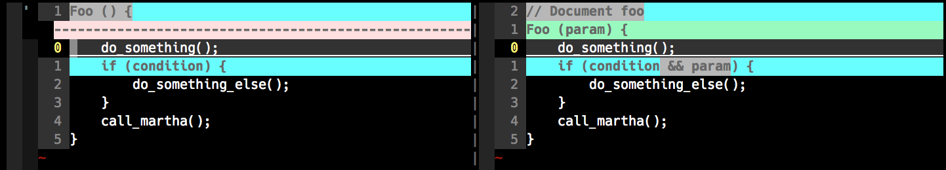
Xestión de cambios
O código sufre constantes cambios a medida que se engaden novas funcionalidades ou se corrixen erros

Slide 8
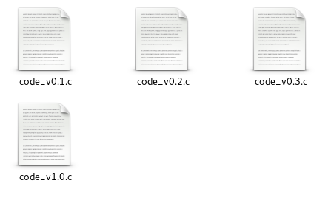
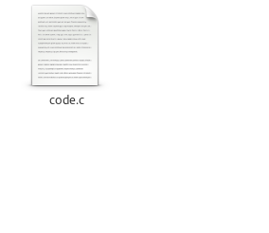

Versionado (I)
É importante elexir unha boa política de versionado, que permita voltar a unha versión funcional do código anterior á que provoca fallo

Slide 9
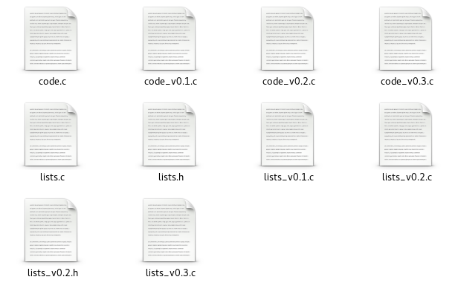
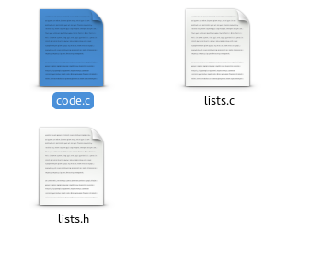
Versionado (II)
Tamén é necesario que sexa escalable, y que non se complique a medida que medre o número de ficheiros

Slide 10
Versionado (III)
O sistema de versionado debe posibilitar a automatización de tareas comúns, como realización de copias de seguridade ou a construcción do software
  Coa aproximación anterior, resulta complexo a realización de un ficheiro Makefile para automatizar a compilación do programa e as súas dependencias

Slide 11
Trazabilidade do código
Imprescindible saber que cambios se fixeron, quen os fixo e en que momento se fixeron, ademáis dos arquivos afectados para saber a qué revision retroceder
14-09-16 14:21 – lista_v0.1.c, lista_v0.1.h
Cambio da implementación das listas de enlazada simple a enlazada dobre
Cambio da interfaz do método para engadir un elemento
14-09-16 14:32 – lista_v0.2.c
Cambio do algoritmo de búsqueda de un elemento

Slide 12
Desenvolvemento colaborativo
Múltiples programadores participando no desenvolvemento de un proxecto
Plataforma de acceso común para todos os colaboradores
Cómo acceden os demais usuarios ós recursos?
Ferramentas especializadas?

Slide 13
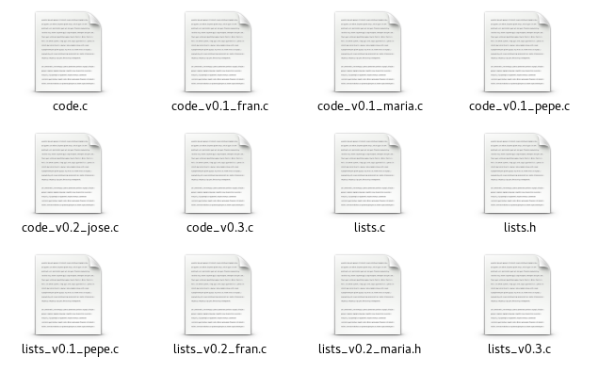
Desenvolvemento colaborativo (II)

Slide 14
Xestión de usuarios
Quén pode realizar cambios?
Quen revisa os cambios realizados?
Quén pode liberar versións?

Slide 15
Software Configuration Management (SCM)
A xestión da configuración do software é unha rama da xestión da configuración que se centra en actividades que solucionan os problemas vistos anteriormente, ademáis de proveer algunha funcionalidade a maiores
  Desenvolvemento concurrente
  Versionado e trazabilidade do código
  Integración das distintas partes do software (CI e CD)

Slide 16
Software Configuration Management (SCM)
Existen múltiples ferramentas que proveen diferentes implementación para acadar as funcionalidades que se esperan de un SCM
Debido a que a implementación é diferente, cada un ofrece características diferentes
Os máis empregados hoxe en día son Git, Subversion e Mercurial

Slide 17
Implementacións
SVN (Subversion), pola súa estructura máis simple, é mais sinxelo para os que están comezando con estas tecnoloxías
Git, lixeiro, distribuido e ampliamente eficiente, con soporte nativo para ramas
Mercurial é rápido e eficiente, con especial énfasis na coherencia do historial
Bazaar, apoiado por Canonical e empregado en Launchpad

Slide 18
Git
Uso extendido
Probado
Existen servizos dedicados
Moderno
Funcionalidades avanzadas

Slide 19
Características Git
Descentralizado
Liviano
Eficiente
Soporta ramas
Parches por email
Multiplataforma

Slide 20
Instalación
É posible instalalo dende os repositorios oficiais das principais distribucións GNU/Linux
  apt-get, dnf, pacman...
Tamén é posible descargar o código fonte (Git via Git), clientes gráficos ou os binarios executables
  https://git-scm.com/download/linux

Slide 21
Configuración
A configuración básica son o nome de usuario e o mail, que se empregan para a identificación do usuario que realizou os commits
  git config --global user.name “Fran Rua”
  git config –global user.mail “fran.ruab@gmail.com”
Tamén é posible ter unha configuración por cada repositorio

Slide 22

Estructura de un repositorio local (I)

Slide 23
Estructura de un repositorio local (II)
Working directory
  Path do sistema operativo onde se encontran os arquivos que están baixo seguimento, no que traballa o programador
Staging Area
  É onde son almacenados, de forma temporal, os arquivos que van a ser subidos ó repositorio
Repositorio
  É o lugar onde se graban os cambios, historial, etc.

Slide 24
Estructura de un repositorio local (III)
O que realmente existe no noso sistema de ficheiros é o directorio ‘.git‘, que contén toda a metainformación necesaria para o funcionamento de git
Se éste directorio é borrado, perderase toda a información do repositorio
É Git quen realiza calquera modificación es este directorio, non o usuario

Slide 25
Inicialización de un repositorio
Inicializar un repositorio non é máis que crear o ficheiro ‘.git‘ que contén a metainformación do mesmo
  cd /directorio/de/repositorio
  git init
Unha vez feito esto podemos ver que git creou unha carpeta chamada “.git” no directorio no que estamos

Slide 26
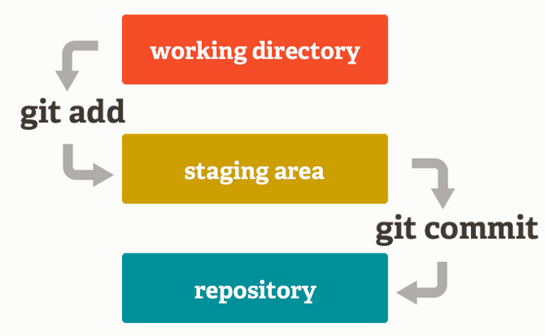
Fluxo de traballo básico

Slide 27
Git status
Permite saber o estado do global do entorno en un determinado momento
  Modificacións
  Arquivos indexados
  Arquivos que non están en seguimento
Non informa sobre o estado do repositorio con respecto a un repositorio remoto

Slide 28
Git add
Instruccion para engadir contidos de un ficheiro ó indice (stage)
Cando se fai add por primeira vez sobre un arquivo, éste pasa a estar baixo seguemento, y git mostrará cando foi modificado
Cando se aplican cambios a un arquivo en seguemento, é necesario facer un “add” para indicar a git que queremos engadir os cambios
É útil cando varios arquivos forman parte do mesmo commit

Slide 29
Git commit
Transfire un ou máis ficheiros do índice ó repositorio, asociando metainformación a esta acción para posibilitar a trazabilidade do codigo
  Traza de tempo
  Usuario que realizou os cambios
  Comentario asociado
  Estadísticas
O único destos campos do que temos que preocuparnos é o comentario

Slide 30
Formato de mensaxes (I)
Os mensaxes soen ter un determinado formato por convención, para facilitar a trazabilidade do código
Están formados por unha liña de título, con unha descripción xenérica a modo de asunto, de menos de 50 caracteres
O resto da mensaxe é o corpo, de varias liñas pero debe ter unha anchura inferior a 72 caracteres, onde se explica o que se considere necesario

Slide 31
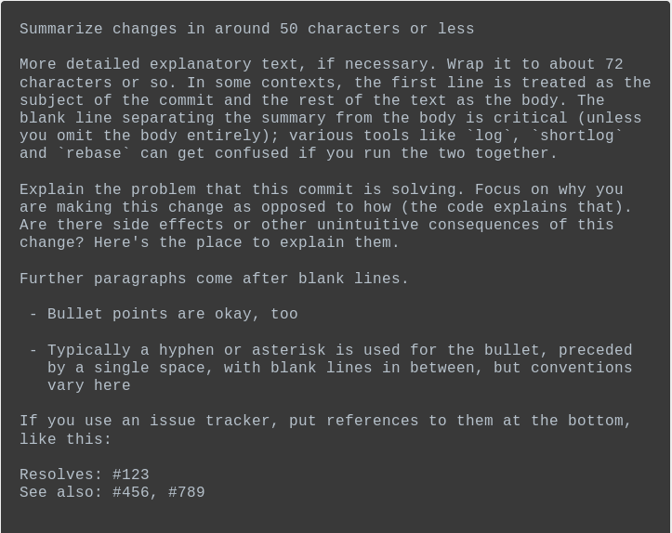
Formato de mensaxes (II)

Slide 32
Git log (I)
Permite mostrar, de diferentes maneiras, o historial de modificacións realizados sobre o conxunto do repositorio así como de arquivos en concreto

Slide 33
Git log (II)
git log

Slide 34
Git log (III)
git log --oneline

Slide 35
Git checkout
Permite retornar o repositorio a un estado anterior, pero sen perder o historial de cambios, o que permite volver hacia adiante
Para navegar a través dos diferentes estados previos do repositorio empréganse os hash asociados a cada commit
Non é necesario especificar todo o hash

Slide 36
Git reset
Ó igual que checkout, permite volver hacia atrás nos estados do repositorio, pero eliminando as entradas do historial, reseteando así o estado do repositorio e do historial
Sen embargo, non se modifican os arquivos, que conservan os cambios aplicados dende o commit ó que se reseteou
Para revertir os cambios nos ficheiros, debemos engadir o flag “--hard”

Slide 37
Git rebase
Permite usar un commit anterior como commit inicial de un repositorio, perdendo a información do historial anterior a ese commit

Slide 38
Introducción a Sistemas de Xestión de
Software con Git
Parte II – Ramificación e repositorios remotos

Slide 39
Ramificación (I)
Git pode manexar ramas de forma nativa
Unha rama é un estado paralelo do repositorio
Permite replicar un estado concreto do repositrio, baixo un novo nome, sobre o que aplicar os cambios sen modificar a rama orixinal
As ramas podense fusionar, polo que é posible empregar a ramificación para ter no repositorio sempre unha versión estable

Slide 40
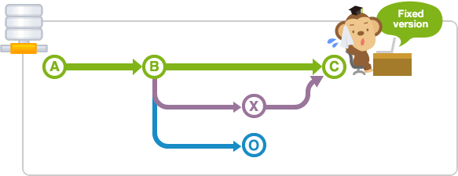
Ramificación (II)

Slide 41
Ramificación (III)
Para crear unha nova rama é sinxelo
  git checkout -b nome_rama
O mesmo comando podese empregar para cambiar entre ramas, sen empregar o flag “-b”
  git checkout master
Podemos saber onde en que rama nos encontramos en cada momento
  git branch

Slide 42
Ramificación (IV)
É posible fusionar dúas ramas, de xeito que os cambios introducidos en unha son introducidos na outra
  git merge rama_1 rama_2
Cabe a posibilidade de que xurdan conflictos de código (dous commit modifican unha liña e git non sabe cal é o correcto,) caso no que se requerirá intervención do programador

Slide 43
Repositorio remoto (I)
Git foi deseñado como un sistema distribuido
A forma de conseguilo é poder acceder ó repositorio local de outros usuarios, e poder mantelo sincronizado co noso
Desta forma, realizamos os cambios no noso repositorio local e os outros usuarios importan estas modificacións ós seus repositorios e viceversa
Provee alta tolerancia a fallos, pero pode volvese máis complexo canto maior é o número de usuarios

Slide 44
Repositorio remoto (II)
É posible engadir un servidor como remoto, común a todos os programadores, de forma que todos os membros do proxecto teñan un recurso unificado
É necesario importar e exportar os cambios regularmente para que os demáis usuarios teñan aunha visión actualizada dos datos

Slide 45
Repositorio remoto (III)
Existen múltiples proveedores de servizo que nos permiten ter un repositorio remoto 24/7
Ademáis de un repositorio Git, ofrecen características adicionais, como wikis, sistema de reporte de erros etc.
Habitualmente as características máis básicas son gratuitas, ofrecendo vantaxas para os membros de pago

Slide 46
Repositorio remoto (IV)

Slide 47
Gitlab
Gitlab é unha empresa que ofrece servizos de repositorios git
Tamén é unha distribución de Git que pode ser instalada en un servidor propio
A UDC ten un servidor Gitlab propio que no que os alumnos poden aloxar os seus proxectos
É posible acceder co usuario da UDC

Slide 48
Git remote add
Serve para engadir a dirección de un servidor remoto e asignarlle un alias
  git remote add <servidor> <url_repositorio>
Podemos traballar con varios repositorios remotos en un mesmo repositorio local, e o alias serve para indicar dende cal queremos obter os datos ou a dónde queremos subir os cambios

Slide 49
Autenticación con clave pública-privada
O método de autenticación por defecto é usuario-contrasinal
É posible facelo facendo uso de unha clave pública-privada
É a forma máis segura
É soportada por git de forma oficial, e pode ser usada en todos os servicios de repositorio
Suprime a necesidade de introducir o contrasinal en cada interacción co repositorio

Slide 50
Git clone
Emprégase cando queremos copiar un repositorio remoto en un directorio local
  git clone <url_repositorio> <carpeta_local>
Engade automáticamente a url do repositorio remoto

Slide 51
Git push
Serve para enviar os cambios realizado a un repositorio remoto (engadido anteriormente con “remote add)
  git push <repositorio> <nome_rama>
Se no momento de subir cambios existe un conflicto, cancélase á operación ata que éstes sexan resoltos
O nome da rama só debe de ser especificado no caso de que no repositorio remoto existan múltiples ramas

Slide 52
Git fetch
Descarga de outro repositorio os obxetos e as referencias máis recentes, pero non modifica os arquivos que forman parte del
  git fetch <repositorio> <rama>
É util para descargar arquivos que non temos en local
É unha operación segura

Slide 53
Git merge
Utilizase para fusionar ramas ou commit se realizaron cambios no repositorio central que non están no noso local y queremos engadilos
    git merge <repositorio>
Modifica os obxetos sobre os que actúa

Slide 54
Git pull
Realiza un “fetch” seguido de un “merge”, de forma que descarga e aplica as modificacións feitas no repositorio remoto
  git pull <repositorio> <rama>
Realiza cambios nos arquivos sobre os que actúa
É a mellor forma de sincronizar dous repositorios, pero tamén a máis perigosa

Slide 55
Ramas e repositorios remotos (I)
O uso conxunto de repositorios centralizados e ramas, tanto locais como remotas facilita a organización do traballo
É sempre recomendable ter unha rama de desenvolvemento local e outra sincronizada co repositorio remoto, para poder resolver os conflictos en local e conservar o repositorio remoto en un estado funcional

Slide 56
Ramas e repositorios remotos (II)
Bifurcar (considerando que estamos en master)
  git checkout -b local
Realizar os cambios necesarios no código e engadilos ó repositorio na rama ‘local’
  git add .
  git commit
Retornar á rama master
  git checkout master

Slide 57
Ramas e repositorios remotos (III)
Facer un pull para obter e fusionar os últimos cambios dispoñibles no repositorio remoto
  git pull origin master
Fusionar a rama master acutualizada coa local
  git merge local
Resolver os conflictos e, por último, subir os cambios
  git push origin master

Slide 58
git-csv

Slide 59
gitignore
Ficheiro que serve para indicar aqueles arquivos que deben de ser excluidos do seguimento
  Binarios
  Obxetos
  Arquivos auxiliares
  Arquivos de log
  Calquera que poida ser xenerado a partir dos ficheiros con seguemento

